Slide 1
p5.js
Grundlagen

Slide 2
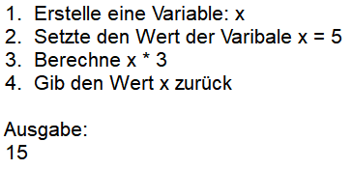
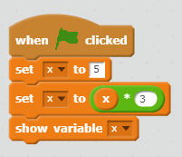
Was ist ein Computerprogramm?
Eine Liste an Befehlen, die der Computer „nacheinander“ ausführt
Diese Befehle folgen bestimmten Regeln (der sogenannte Syntax)
Die Regeln werden in einer Programmiersprache festgelegt
Beispiel einer „Befehlsliste“: So sieht das in Scratch aus:

Slide 3
Welche Arten von Programmiersprachen gibt es?
Es gibt SEHR viele Programmiersprachen: Liste von Programmiersprachen Liste von Hello World Programmen
HTML ist KEINE echte Programmiersprache
Man unterteilt zwischen High-Level- und Low-Level Programmiersprachen
Low Level Sprachen können direkter auf Hardware zugreifen (RAM, CPU, GPU, …)
High Level Sprachen werden oft in anderen Programmen ausgeführt und sind (oft) unabhängig von der Hardware auf der sie ausgeführt werden.

Slide 4
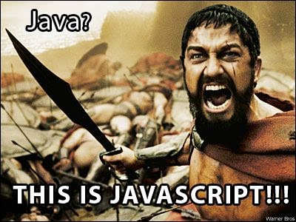
JavaScript
JavaScript ≠ Java !
JavaScript ist eine High-Level Programmiersprache
JavaScript wird oft auf Websites benutzt weil es im Browser ausgeführt werden kann
Kurz „JS“– was die Dateiendung .js erklärt
JS ist sehr flexibel und deshalb beliebt
JS vereinfacht sehr viele Dinge (gegenüber anderen Programmiersprachen) und man kann „ praktisch alles“ damit machen

Slide 5
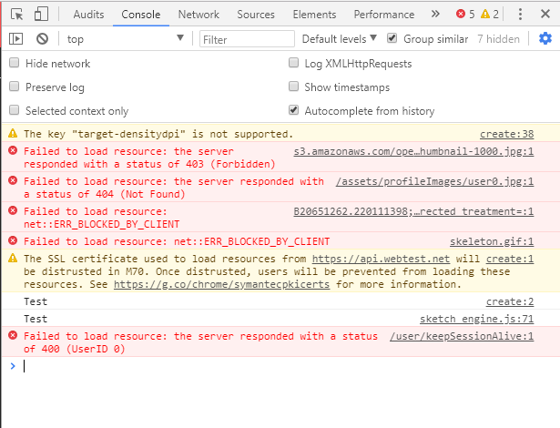
Grundbausteine der (JS) Programmierung
Rechtschreibung
Kommentare //
Semikolons (Strichpunkte) ;
Beistriche ,
Punkte (in Variablen / als Selektor) .
Die Konsole
Öffnen im Browser(Chrome): Strg + Shift + J oder F12
console.log()
[ https://www.openprocessing.org/sketch/create ]
[Aufgabe] Name oder „Hallo Welt“ in der Konsole ausgeben

Slide 6
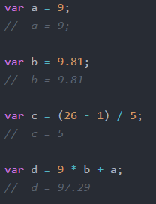
Mathematik
Operatoren + - * /
Klammern
Ähnlichkeit zur Theorie
Variablen
var (const, let)

Slide 7

Vergleich Theorie/Praxis
Ein einfaches Programm:
Befehle: In JavaScript:
Aufgabe:
Finde den Flächeninhalt von einem Rechteck a=15.98 b=9.73 mithilfe von JavaScript heraus.
(Ausgabe in die Konsole)

Slide 8
Was sind „Bibliotheken“
Bibliotheken (englisch: Librarys) sind „ Programmstücke“ die man einfach in form von Dateien in sein Projekt einbinden kann um Funktionalität zu einer Programmiersprache hinzuzufügen oder gewisse Aufgaben zu vereinfachen.

Slide 9
p5.js
p5.js ist eine JavaScript Bibliothek
p5.js erlaubt es (relativ) einfach und schnell Spiele , Simulationen, Generative Kunst, Komplexe Mathematik und vieles mehr zu bewerkstelligen.

Slide 10
function setup() { }

